Slide 1
PRESENTAZIONE DEL PROGETTO. DURANTE LE ATTIVITA’ CURRICOLARI DI SCIENZE E GEOGRAFIA SI E’ CERCATO DI FAR COMPRENDERE AI BAMBINI CHE COSA SIA L’INQUINAMENTO E COME SIA INDISPENSABILE SMALTIRE CORRETTAMENTE I RIFIUTI ATTRAVERSO LA RACCOLTA DIFFERENZIATA, AL FINE DI RICICLARLI.
PROGETTO D’ISTITUTO DI EDUCAZIONE CIVICA «ZERO WASTE» CLASSI PRIME – SCUOLA PRIMARIA «S. PERTINI» I.C.S. BADIA POLESINE - TRECENTA A.S. 2023/2024

Slide 2
NELLE CLASSI 1°A, 1° B, 1°c e 1°D SONO STATI VISIONATI DEI VIDEO PER CONOSCERE I VARI TIPI DI INQUINAMENTO.

Slide 3
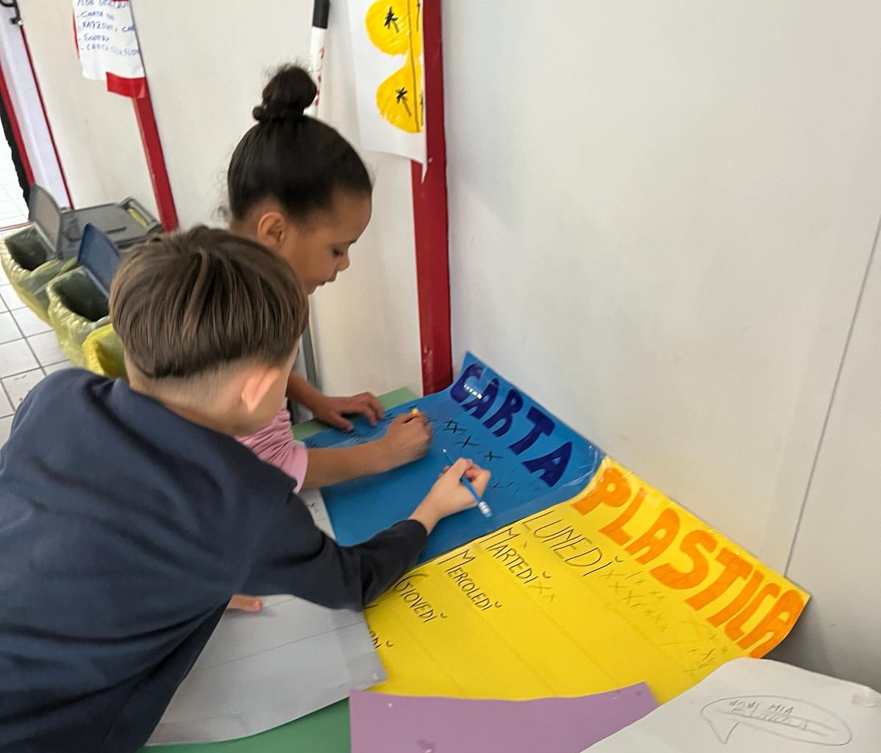
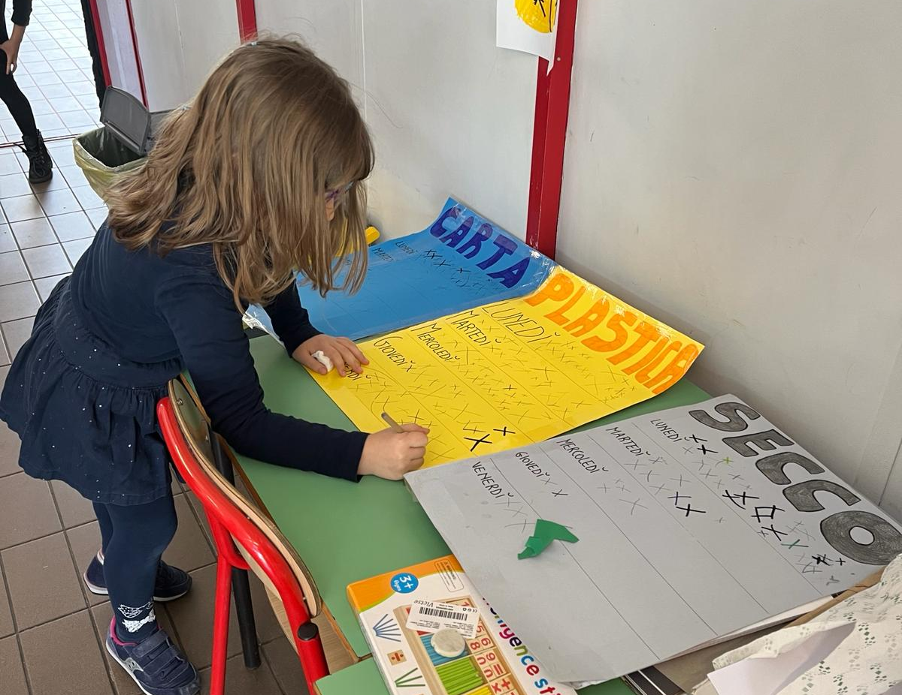
LA RACCOLTA DIFFERENZIATA: CARTELLONE DI MONITORAGGIO.
ABBIAMO REGISTRATO IN UN CARTELLONE LA QUANTITA’ DI RIFIUTI RACCOLTI IN UNA SETTIMANA PER CERCARE DI RIDURRE IL SECCO NON RICICLABILE E L’USO DELLA PLASTICA.

Slide 4
SONO STATI OSSERVATI E COMMENTATI I GRAFICI PER CERCARE DI SENSIBILIZZARE ALL’USO DI IMBALLAGGI RICICLABILI E ALLA RIDUZIONE DELLA PLASTICA.
GRAFICO DELLA 1A
GRAFICO DELLA 1D

Slide 5
IN ENTRAMBI LE CLASSI I BAMBINI SI SONO IMPEGNATI A RIDURRE La PRODUZIONE DI SECCO IN QUANTO È La CATEGORIA DI RIFIUTI CHE NON PUÓ ESSERE RICICLATA.
GRAFICO DELLA 1B
GRAFICO DELLA 1C

Slide 6
ATTRAVERSO ATTIVITA’ LUDICHE CI SIAMO ALLENATI PER MIGLIORARE IL MODO DI DIFFERENZIARE CORRETTAMENTE I RIFIUTI E ABBIAMO IMPARATO COMPORTAMENTI VIRTUOSI PER RIDURRE L’INQUINAMENTO.

Slide 7
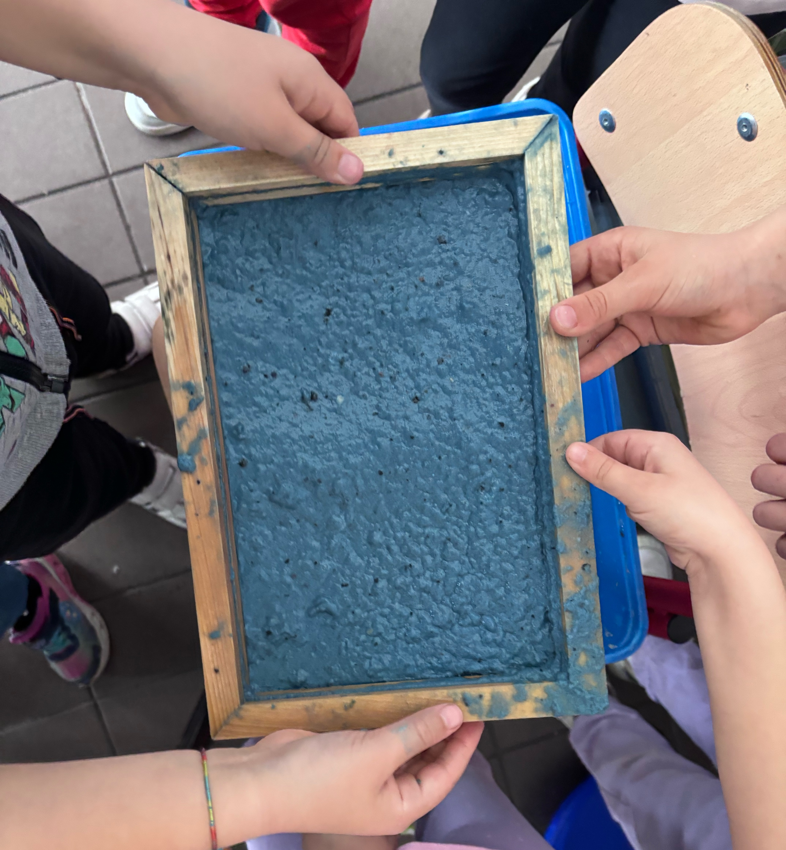
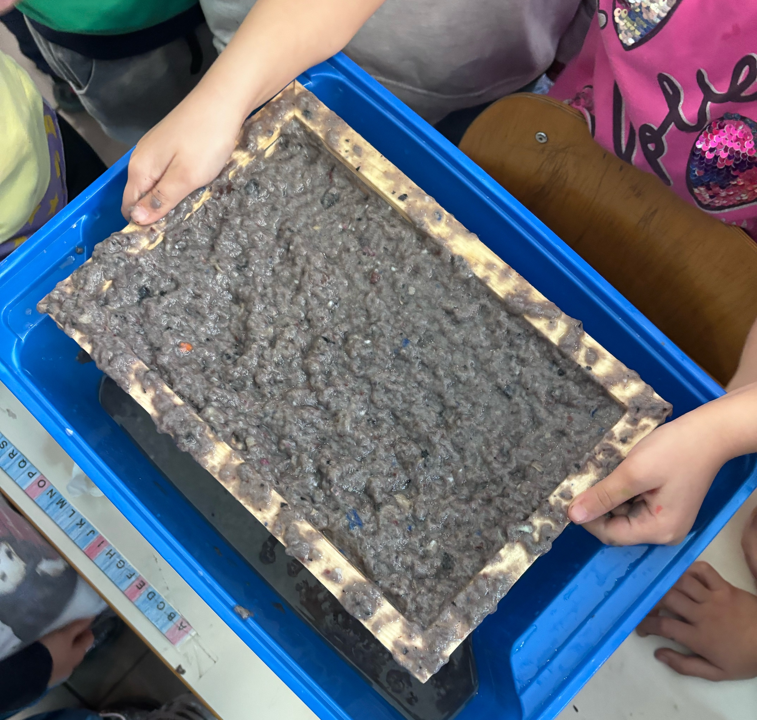
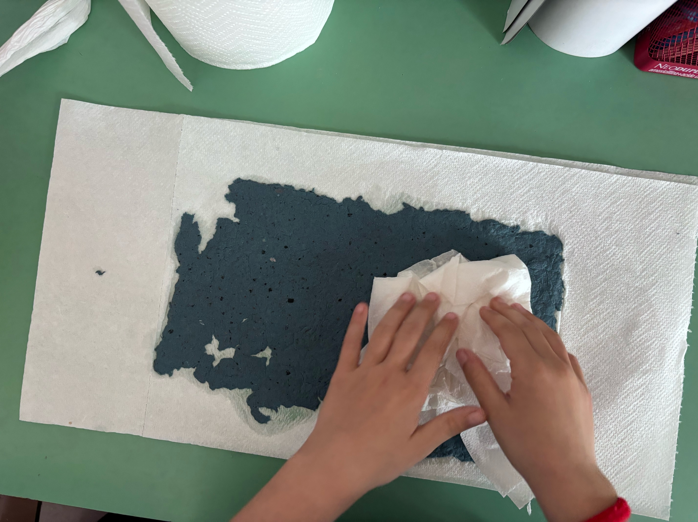
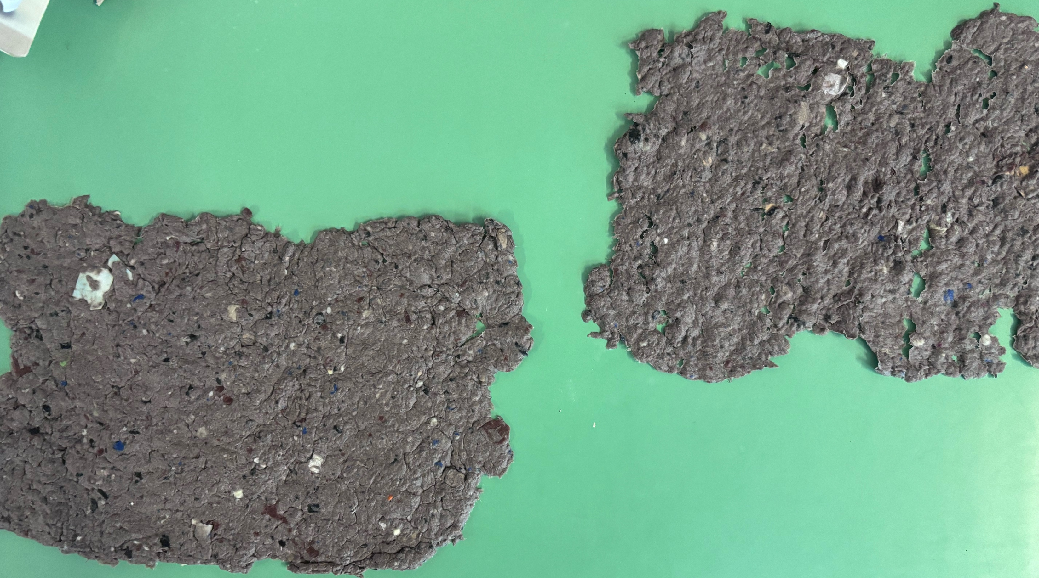
I BAMBINI DELLA CLASSE 1C HANNO TRASFORMATO CON LE LORO MANI SCARTI DI CARTA IN FOGLI DI CARTA RICICLATA.

